Slide 1
Психолог МБДОУ Д/с №8 «Ягодка» Кабанова Л.К.
КОНСУЛЬТАЦИЯ «Гендерное воспитание дошкольников в условиях ДОУ»
Prezentacii.com

Slide 2
ЦЕЛЬ: УГЛУБИТЬ ЗНАНИЯ ПЕДАГОГОВ О ФОРМИРОВАНИИ У ДЕТЕЙ ГЕНДЕРНОЙ ПРИНАДЛЕЖНОСТИ В УСЛОВИЯХ ДОУ
ГЕНДЕР – социальный пол человека, формируемый в процессе воспитания личности и включающий в себя психологические, социальные и культурные отличия между мужчинами (мальчиками) и женщинами (девочками)
Prezentacii.com

Slide 3
Различия возрастных и психологических особенностей у детей
в физическом развитии и социальном поведении
в интеллектуальных и визуально-пространственных способностях и уровне достижений
в проявлении агрессии

Slide 4
Возрастные особенности в гендерном воспитании
Возрастные особенности в гендерном воспитании
2-3 года Формирование гендерной идентичности
4-7 лет Формирование умения реализации в совместной деятельности гендерных ролей
Prezentacii.com

Slide 5
Возрастные особенности в гендерном воспитании
Восприятие в гендерном воспитании
Девочки - слуховое восприятие
Мальчики - зрительное восприятие
Prezentacii.com

Slide 6
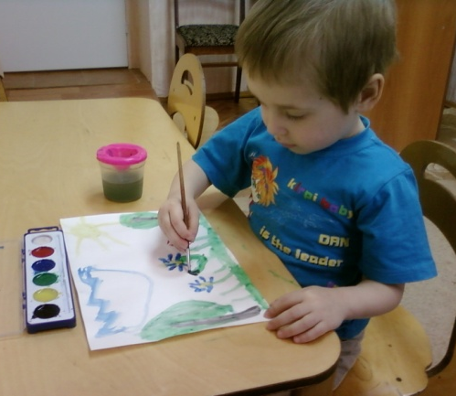
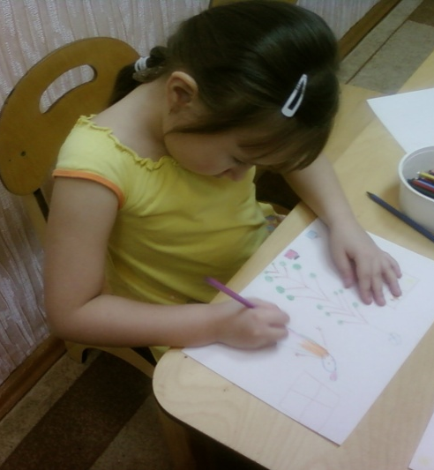
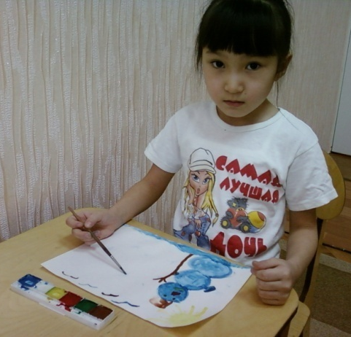

Slide 7
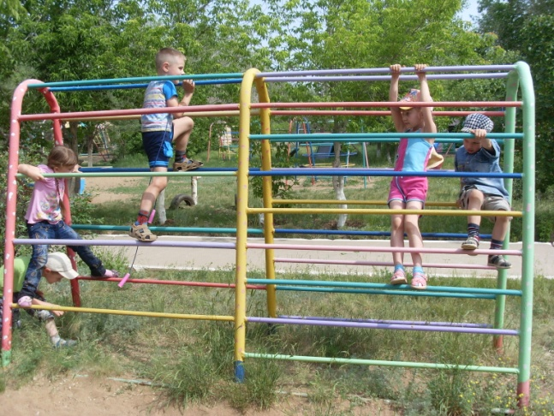
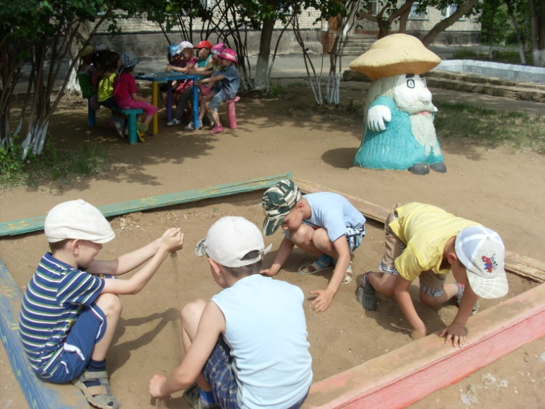

Slide 8
Беседы
Игры
Педагогические ситуации
Организованная совместная деятельность
Целевые прогулки и экскурсии
По худож. произвед
С девочками
Тематические
С мальчиками
Чтение
Словесные
Дидактич-е
Подвижные
Игровые упраж.
Познавательная деятельность
Развитие речи (коммуникация)
Физическая культура
Музыка
Морального выбора
Тренинговые
упражнения
Художественное творчество
Сюжетно-ролевые игры
Праздники и развлечения
Формирование первичных гендерных представлений
у дошкольников

